Slide 1
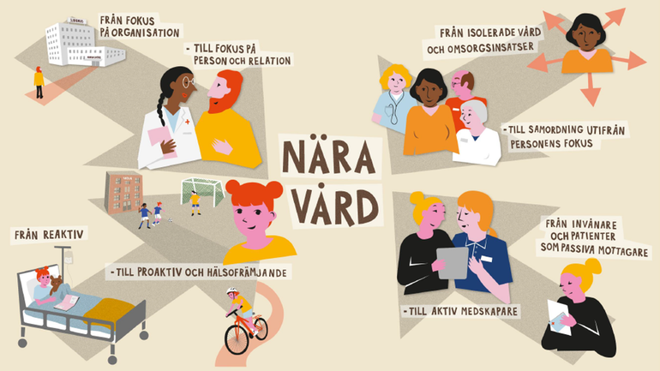
Årsberättelse vårdsamverkan i NV 2025 Beredningsgrupp, arbetsgrupper samt samråd psykiatri
Illustration från SKR
Sammanställt av Catharina Borna, Ulrika Hjort och Marie Bladh med underlag från delregionala arbetsgrupper och samråd psykiatri 2026-01-26.
Notes:
Nära vård
Omställningen till Nära vård berör och kommer att göra skillnad för alla Sveriges invånare, och hjälpa oss att klara välfärdens utmaningar. Omställningen innebär att vi samskapar med invånare och flyttar fokus till att arbeta mera personcentrerat, sammanhållet, proaktivt och hälsofrämjande.

Slide 2
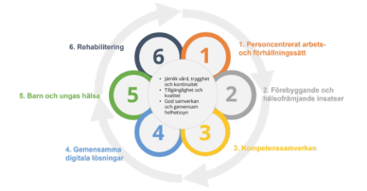
Struktur för vårdsamverkan delregion Nordväst
Fokus på delregional
aktivitets- och tidplan
Delregionalt samverkansorgan
Delregional tjänstemannaberedning
Arbetsutskott
Processledare bidrar med struktur och benchmarking
Beredningsgrupp
Nära Vård
Delregionala arbetsgrupper
Lokal vårdsamverkan
i kommunerna

Slide 3

Samverkan och sammanhållen vård mellan vårdgivare
Många av dagens patienter har vårdbehov som kräver nära samverkan och samarbete mellan olika vårdgivare för att vården ska bli säker, effektiv och av hög kvalitet. Det krävs strategier för hur man löpande bedömer, följer upp och förbättrar arbetssätt, samt ser till att olika aktörer fungerar ihop. Mycket arbete kvarstår för att sjukhus och regional och kommunal primärvård uppfyller patenternas behov av en nära vård.
Som stöd i arbetet med att utveckla en god och nära vård har fiktiva patientfall använts.
Astrid, Olle, Gustav och Karin hjälper vårdgivarna att fokusera på rätt saker

Slide 4
Gemensamma övergripande mål (somatisk vård)
Antal dagar för utskrivningsklara patienter ska minimeras. Mål : <1,7
Undvikbar återinläggning inom 30 dagar ska minska. Mål : <12%
Läkemedelslistor vid utskrivning ska vara korrekta.
Antal akutbesök för patienter 75 +
Sammanfattande bedömning: Målen nås ej för utskrivningsklara patienter och återinläggningar.
Utskrivningsklara dagar har ökat under hösten 2025. Det föreligger skillnader mellan kommunerna.
Andel återinläggningar har inte minskat men det är inte heller förväntat då stöd för SIP och mobila team förväntas få större effekt först under 2025.
Läkemedelslistorna har hållit en högre kvalitet jämfört med tidigare. Avvikelser kopplat till läkemedel i vårdens övergångar har minskat med 20% jfr med föregående år.

Slide 5
Utskrivningsklara nordväst
Genomsnittligt antal vårddygn för utskrivningsklara patienter
Källa: USK.qvw
Skapande enhet = Helsingborgs lasarett, Lasarettet i Landskrona respektive Ängelholms sjukhus
Kommuner = Bjuv, Båstad, Helsingborg, Höganäs, Klippan, Landskrona, Svalöv, Åstorp, Ängelholm och Örkelljunga (10 kommuner NV)

Slide 6
Återinskrivna
Återinskrivna inom 30 dygn efter utskrivning från Helsingborgs lasarett respektive Ängelholms sjukhus, patienter > 65 år.
Källa: SSNV Patientflöden Slutenvård.qvw
Täljare = Antal patienter > 65 år som skrivits ut enligt förutsättningar i nämnare och som därefter inom 30 dygn skrivs in till enhet inom Helsingborgs lasarett eller Ängelholms sjukhus.
Nämnare = Antal patienter som under perioden skrivits ut från enhet på det aktuella sjukhuset.

Slide 7
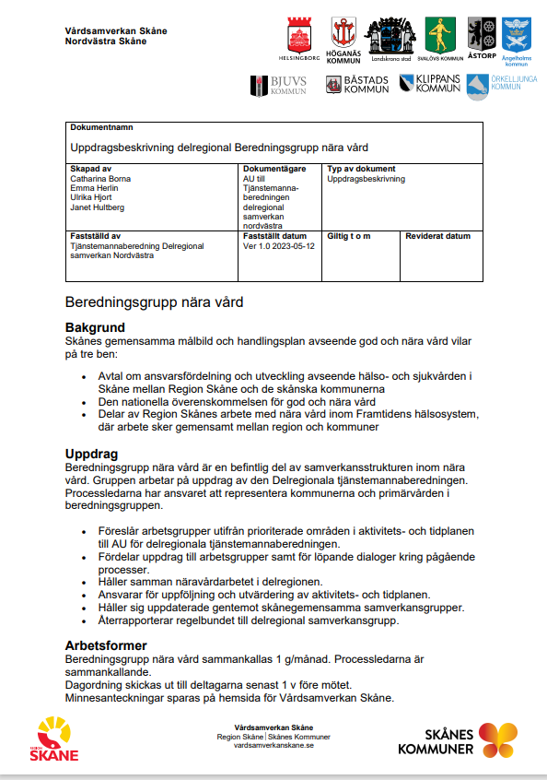
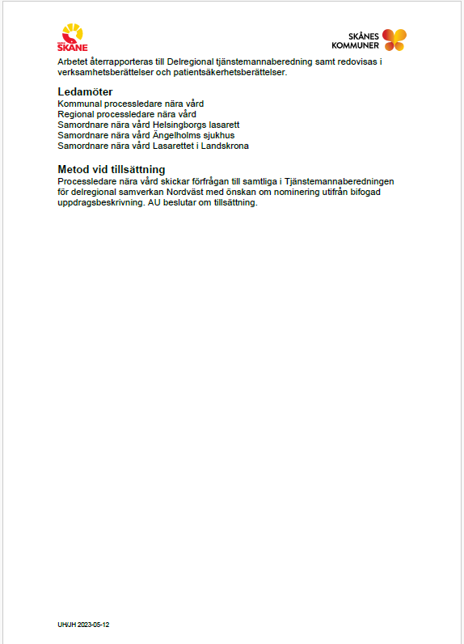
Delregional beredningsgrupp nära vård
Fokus på samordning, analys och beredning av ärenden.

Slide 8
Gruppens sammansättning och deltagande, antal möten och mötesformer
Gruppen leds av processledarna för Nära vård. I rollen som processledare ingår att planera, sammankalla och föra minnesanteckningar för beredningsgruppens möten.
Processledarna för nära vård representerar kommunal och regional PV i beredningsgruppen. Näravårdsamordnare från de tre sjukhusen representerar sina respektive verksamheter. (Lasarettet i Landskrona har under hösten saknat representant)
Beredningsgruppen har haft nio fysiska halvdagsmöten under året, närvaron har varit hög och engagemanget stort.

Slide 9
Genomförda aktiviteter
Utvärderat arbetet med den delregionala aktivitets- och tidplanen.
Arbetat fram förslag på nya delregionala indikatorer och utdata kring nära vård.
Agerat för- och bidragit till kvalitetshöjning av digitala akutblad.
Uppmärksammat verksamheterna på vikten av att arbeta med personcentrerad vård.
Marknadsfört SIP-utbildning och aktiviteter för kvalitetshöjning av SIP.
Arbetat för att minska onödiga inläggningar på sjukhus samt påskynda hemtagning vid utskrivningsklar ex "rutin för brådskande insatser" i HBG samt påbörjat "delregonalt uppdrag angående hemtagning av utskrivningsklara".
Sökt metoder och arbetssätt för att motverka undvikbar slutenvård, kommit med konkreta förslag som ffa grundat sig i interna processer inom resp verksamhet. Dessa har i huvudsak haft sitt fokus på strategier gällande kommunikation och dokumentation.

Slide 10
Genomförda aktiviteter
Varit delaktiga i arbetet med implementering av mobila team närsjukvård.
Startat ny delregional arbetsgrupp för rehabilitering.
Utbildat och stöttat lokal vårdsamverkan ute i kommuner.
Hållit två digitala utbildningar i nära vård och vårdsamverkan med totalt 48 deltagare.
Skickat ut månadsuppdatering kring nära vård, inkl indikatorer för uppföljning.
Hållit dialogmöten kring aktivites- och tidsplanen i lokala samverkansgrupper.

Slide 11
Mål, strategier och utmaningar kommande år
Medverka till fortsatt framdrift i delregionala arbetsgrupper.
Fokusera på att fler patienter kommer till rätt vårdnivå. Större fokus på inflöde till sjukhusen, minska undvikbar inläggning. Medverka till en högre vårdnivå med hög patientsäkerhet och god arbetsmiljö utanför sjukhus. Verka för ökat läkarstöd till kommunal primärvård.
Förstärka mobila teamens roll i övergången mellan vårdaktörer.
Medverka i implementeringen av vägledning till SIP.
Fokusera mer på prevention och screening, som tex identifiering av skörhet enligt nationellt vårdprogram.
Bidra till att personcentrering genomsyrar alla nivåer i alla organisationer.
Följa upp gemensam rutin för brådskande insatser mellan akutmottagningen i Helsingborg och Helsingborgs kommun. Verka för att liknande rutin sprids till övriga kommuner.
Som en effekt av våra dialogmöten, verka för en ökad benchmarking mellan verksamheterna när det gäller goda exempel och väl fungerande rutiner och processer.

Slide 12
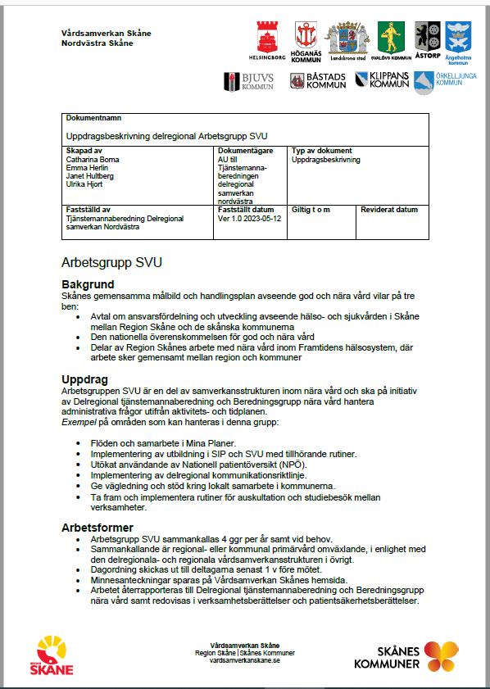
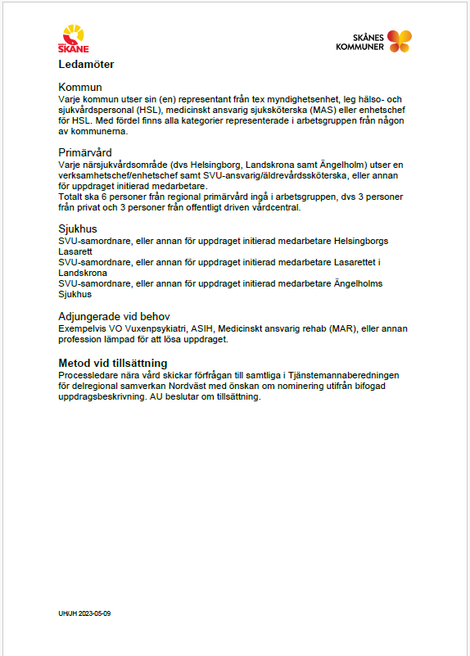
Delregional arbetsgrupp SVU/SIP
Fokus på säkra vårdövergångar.

Slide 13
Gruppens sammansättning och deltagande, antal möten och mötesformer
Arbetsgrupp SVU har haft 5 möten under året, varav 1 fysiskt.
Gruppen består av representanter från samtliga kommuner i NV, Helsingborgs lasarett, Ängelholms sjukhus samt privat och offentlig primärvård. Representanterna har varierande yrkesroller så som biståndshandläggare, sjuksköterska,MAS/MAR, enhetschef och verksamhetschef.
Sammankallande var inledningsvis näravårdsamordnare vid Ängelholms sjukhus och från juni –25 tog biståndshandläggare i Svalövs kommun över som sammankallande.
Representant från vuxenpsykiatrin adjungeras vid behov.
Samtliga möten, förutom ett fysiskt, har skett via Teams för att möjliggöra hög närvaro.

Slide 14
Gruppens fokusområden 2025
Utveckla administartiva rutiner för akutblad
Personcentrera SVU-processen
Tydliggöra och förbättra interna processer mellan SoL och HSL med syfte att effektivisera hemgångar
Strategisk plan för hospitering i varandras verksamheter framtagen för HT-25 samt VT-26
Arbete med att effektivisera externa och interna processer kring SVU för att nå delregionala måltal

Slide 15
Genomförda aktiviteter
Personcentrera hemgångar - utarbetat inskrivningsmaterial med bla kommunal information samt kontaktuppgifter till SoL/HSL, bifogas i mina planer som patientinformation vid inskrivning.
Hospitering – bokat in datum för hospitering samt påbörjat auskultation enl schema.
Nå delregionalt mål - gemensamma förslag på hur respektive kommun kan arbeta för att nå måltal. Involverat MTN för samarbete.
Utbildning och interna processer – SVU-ansvariga finns i flera av de deltagande verksamheterna. Dessa arbetar med att förbättra arbetet och utbilda ny personal i SVU samt skapa interna processer med syfte att förbättra intern och extern samverkan.

Slide 16
Mål, strategier och utmaningar kommande år
Verka för en gemensam målbild av SVU-processen och identifiera ytterliggare faktorer som kan förbättras.
Främja att samverkan vid utskrivning blir ett personcentrerat förlopp som ger patienten trygghet genom tydlig information kring sin fortsatta vård.
Genom hospitering öka kompetensen kring varandras verksamheter. Detta för att få en god insikt och förståelse för varandras yrkesroller och uppdrag. Målet är att främja god samverkan som ska leda till en hög patientsäkerhet i vårdens övergångar.

Slide 17
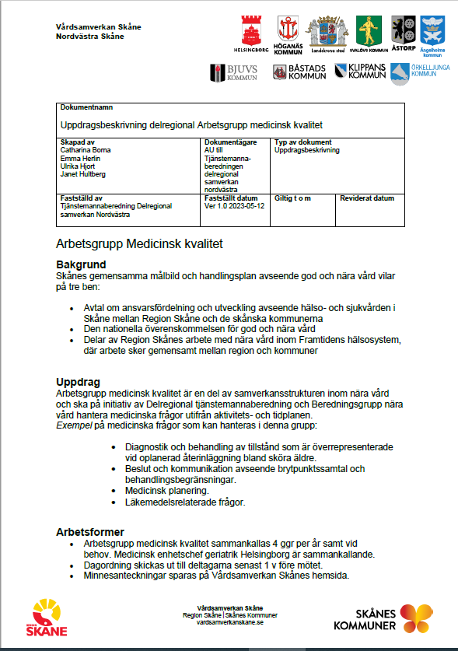
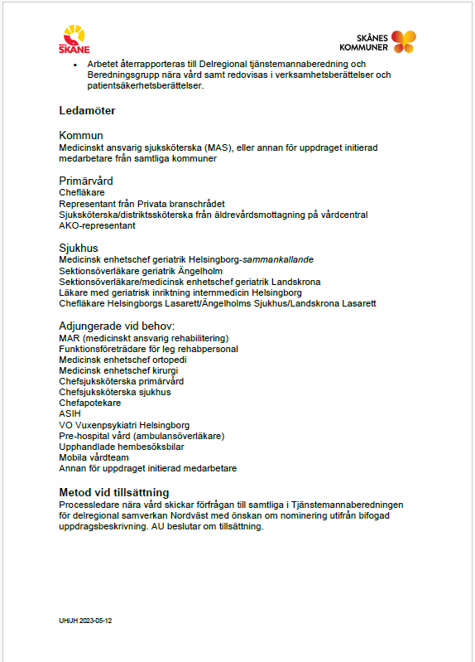
Delregional arbetsgrupp medicinsk kvalitet
Fokus på medicinsk kvalitet och patientsäkerhet.

Slide 18
Gruppens sammansättning och deltagande, antal möten och mötesformer
Gruppen består av medicinskt ansvariga sjuksköterskor från kommunerna i nordvästra Skåne samt läkare från primärvård/mobila team, Helsingborgs lasarett och Ängelholms sjukhus. Representanter från den pre-hospitala vården och psykiatrin har adjungerats till mötena.
Arbetsgruppen har haft sex möten under året. Ansvar för att sammankalla till mötena har gått över från sjukhusen till primärvården och mötena har varit både fysiska och digitala.

Slide 19
Genomförda aktiviteter
Tagit fram Vägledning SIP.
Tagit fram ett gemensamt beslutsstöd för sjuksköterskor i kommunerna för omhändertagande av patient med blodförtunnande behandling och skalltrauma.
Reviderat Samverkansdokumentet mellan sjukhus och primärvård i nordvästra Skåne.
Förtydligat giltighet för beslut om behandlingsbegränsningar.
Förbättrat kvaliteten i läkemedelslistorna genom läkemedelsavstämningar och läkemedelsgenomgångar. Under 2025 gjordes 2970 läkemedelsavstämningar och 1894 läkemedelsgenomgångar i Ängelholm och 5323 läkemedelsavstämningar och 3810 läkemedelsgenomgångar i Helsingborg av farmaceut.

Slide 20
Mål, strategier och utmaningar kommande år
Implementera stödet Vägledning SIP
Förbättra samverkan mellan primärvård, psykiatri och kommun med fokus på rutiner vid utskrivning, tillgänglighet till psykiatrisk konsult, remissbedömning mm.
Utöka samverkan med mobilt team närsjukvård med fokus att nå fler patienter tidigare i vårdprocessen.
Befästa samverkan med kliniskt träningscentrum för att säkerställa rätt kompetens i samband med utskrivning av komplicerad patient.

Slide 21
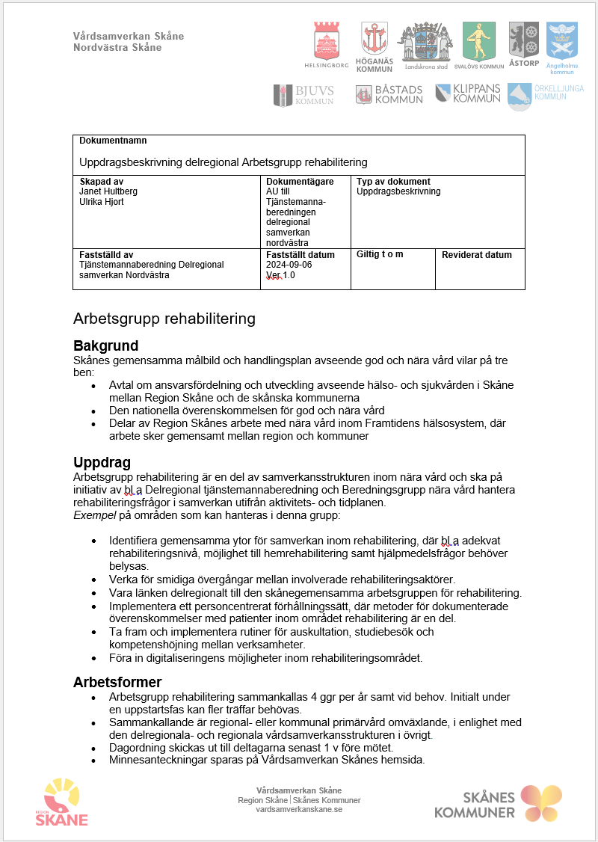
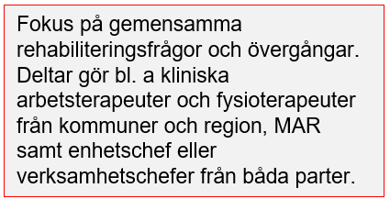
Delregional arbetsgrupp rehabilitering

Slide 22
Gruppens sammansättning och deltagande, antal möten och mötesformer
Arbetsgrupp rehabilitering har haft 5 möten under året, varav 3 fysiska. Höstens sista möte var en workshop som leddes av tjänstedesigner vid Enheten för Innovation och Utveckling, Ängelholms sjukhus. Workshopen resulterade i en mötesplan för 2026 med tydlig dagordning för respektive möte.
Gruppen består av representanter från 3 kommuner i NV, Helsingborgs, Ängelholms och Landskorna lasarett samt offentlig och privat regional primärvård.
Sammankallade har enhetschef från Klippans kommun samt MAR från Helsingborgs stad varit.
Under året ersatte verksamhetsutvecklare AT och FT från Ängelholms kommun samt enhetschef från rehabilitering Ängelholm anslöt till gruppen.

Slide 23
Gruppens fokusområden 2025
SIP – rehabpersonal inkluderas i SIP-arbetet för högre kvalitet
Brister identifierade i rehabiliteringsaspekter i SIP och Mina Planer, särskilt inom primärvården. Behov av tydligare rutiner för involvering av AT/FT och informationsöverföring lyft ur patientsäkerhetsperspektiv.
Personcentrerat arbets- och förhållningssätt
Professionerna har hög kompetens inom förhållningssättet och är en resurs i respektive verksamhet. Kan inkludera rehabiliterande synsätt.
Rehabiliteringsflöde
Identifiera otydligheter i ansvar och kontaktvägar mellan slutenvård, kommunal och regional primärvård.
Fallprevention
Senior Alert används i samtliga kommuner i NV men behov av enhetligt arbetssätt och samverkansrutin finns.

Slide 24
Genomförda aktiviteter
Arbetsgrupp rehabilitering har startat sitt arbete under 2025 och arbetet har kopplat till de fokusområden som presenterats ovan. Dessa har främst handlat om att identifiera gap, brister, kompetens och vad som erbjuds nordvästra skånes medborgare i rehabiliteringskedjan. Denna process är helt kopplad till övrigt Nära Vård arbete och delregional aktivitets- och tidsplan.
Gemensam workshop med målet att:
Skapa en gemensam bild av den delregional rehabiliteringen
Identifiera fokusområden
Identifiera en mötesplan för 2026 med tydlig struktur
Se nästa bild

Slide 25
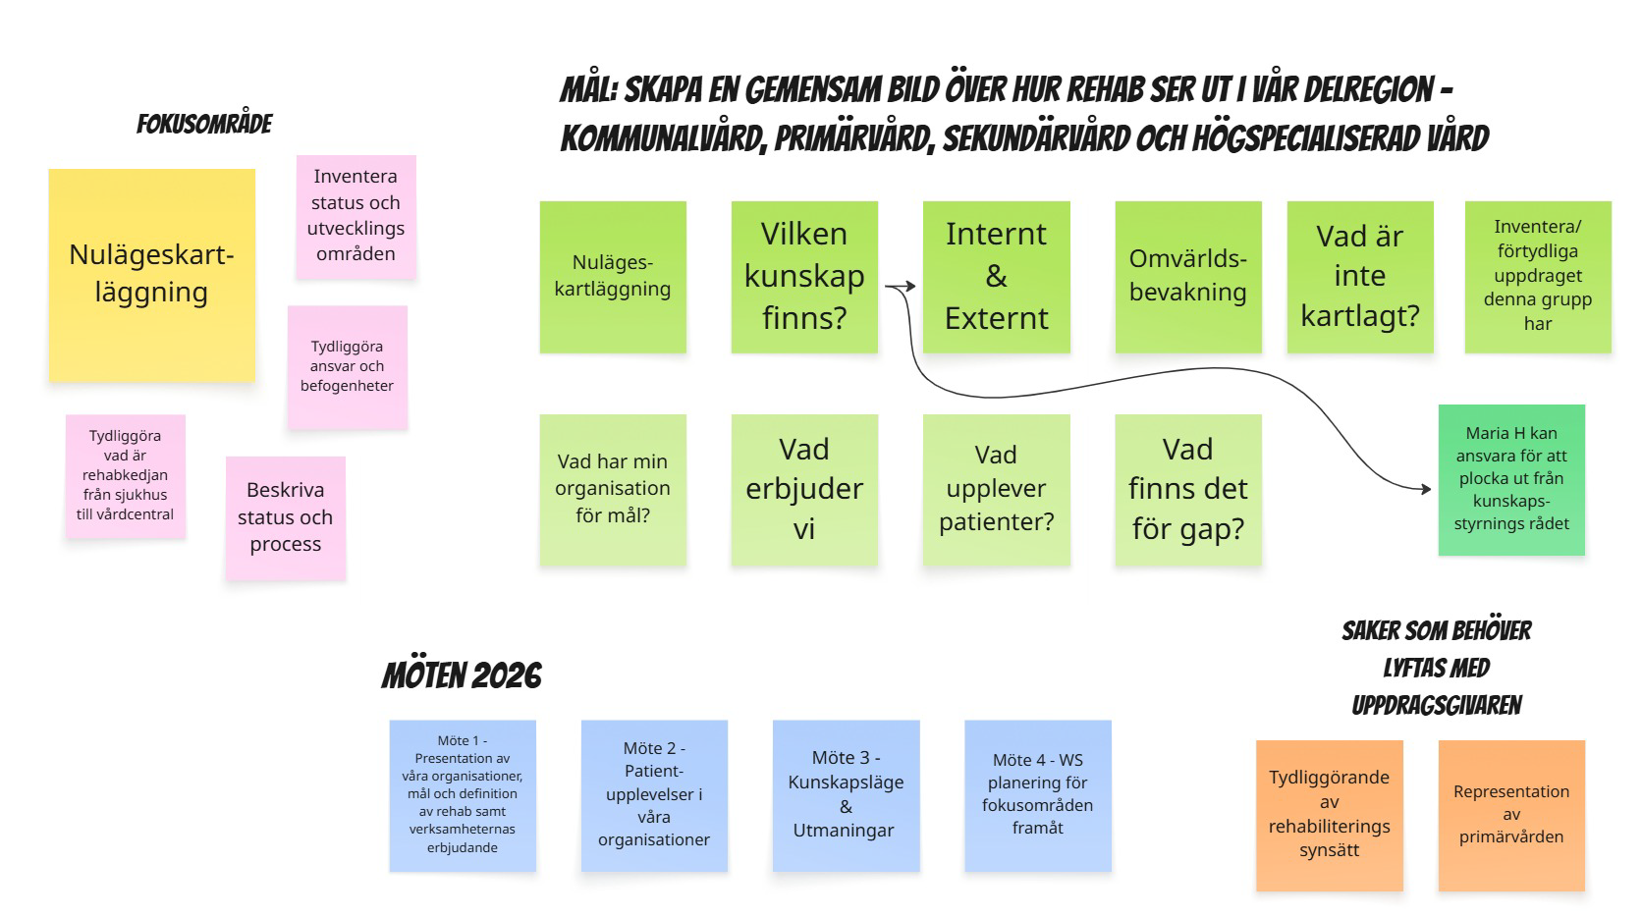

Slide 26
Mål, strategier och utmaningar kommande år
Fortsatt arbete planeras med fokus på tydligare samverkansrutiner, stärkt delregional dialog och erfarenhetsutbyte mellan rehabiliteringsprofessioner.
Behov av tydligare rutiner för involvering av AT/FT och informationsöverföring lyft ur patientsäkerhetsperspektiv
Variationer i hemrehab och tillämpning av tröskelprincipen uppmärksammade som jämlikhetsutmaning.
Risk för minskade rehabiliteringsresurser i primärvården och dess ev påverkan på förebyggande arbete

Slide 27
Lokalt samråd psykiatri
Stort Lokalt Samråd Psykiatri – delregion nordväst ansvarar för att:
  följa upp lokal överenskommelse
  vid behov revidera lokal överenskommelse
  Parterna identifierar och prioriterar årligen gemensamma utvecklingsområden och/eller områden för kompetensutveckling tillsammans med Styrgruppen
Litet Lokalt Samråd Psykiatri – delregion nordväst ansvarar för att:
  arbeta aktivt med prioriterade områden
  delge ömsesidig information
  arbete med brister som uppstår i samverkan

Slide 28
Syftet med våra möten
Att verka för att ramöverenskommelsen och den lokala överenskommelsen är känd och efterlevs ute i våra verksamheter samt att den lokala överenskommelsen följ upp och revideras vid behov
Att skapa förutsättningar för att våra verksamheter ska följa de överenskommelser som ligger till grund för samverkan
Att tillsammans skapa en struktur för samverkan
Att fortsatt arbeta med utveckling av samverkan – samordna insatser för att förebygga organisatoriska mellanrum
Att tillsammans ge god vård och insatser med kvalitet utifrån individens behov
Att delge relevant information från våra olika verksamheter
Att främja kommunikation och dialog
Att öka kunskap och förståelse för de olika verksamheterna och professionernas uppdrag
Att samtliga verksamheter delges gemensam information
Att gemensamt identifiera och prioritera gemensamma utvecklingsområden
Alla verksamheter ska vara delaktiga och närvarande så vi kan driva aktuella frågor

Slide 29
Skånegemensam samverkansgrupp psykiatri, SSP
Organisationsstruktur för Vårdsamverkan Skåne -
centralt för Skåne och delregionalt för Nordväst
Delregional samverkansgrupp
NORDVÄST
Helsingborg
Klippan
Båstad
Bjuv
Höganäs
Åstorp
Ängelholm
Örkelljunga
Landskrona
Svalöv
Skånegemensam samverkansgrupp barn och unga, SSB
Arbetsgrupp Samsjuklighetsutredningn
Styrgrupp - Delregional samverkansgrupp Nordväst
Utskott Barn och unga
Stort Lokalt Samråd delregion Nordväst, barn och unga, beroende och samsjuklighet och vuxna
Utskott Skadligt bruk och beroende
Litet Lokalt Samråd delregion Nordväst, barn och unga, beroende och samsjuklighet och vuxna
Utskott Vuxen
Helsingborg
Bjuv
Höganäs
Klippan
Båstad
Åstorp
Ängelholm
Örkelljunga
Landskrona
Svalöv
Samverkan Psykiatri/Socialpsykiatri
Samverkan HSL generellt

Slide 30
Gruppernas sammansättning och deltagande, antal möten och mötesformer
Styrgrupp Delregionalt Samråd Psykiatri – nordväst
Områdeschefer eller motsvarande från psykiatrin, primärvården och motsvarande chefer och psykiatrisamordnare för kommunerna finns med för områdena Vuxenpsykiatri, Barn- och ungdomspsykiatri, regional primärvård, socialtjänst Barn och Unga/Vuxen/Skadligt bruk beroende, Elevhälsan samt de tre ordföranden i Delregionalt Samråd Nordväst.
Styrgruppen har mandat att besluta om satsningar och fördelning av gemensamma medel samt rådgöra i frågor som behöver hanteras och rör hela delregion nordväst.
Parterna identifierar och prioriterar årligen gemensamma utvecklingsområden och/eller områden för kompetensutveckling tillsammans med Stort Delregionalt Samråd
Styrgruppen träffas 6 gånger per år och utöver detta vid behov.

Slide 31
Gruppernas sammansättning och deltagande, antal möten och mötesformer
Stort Delregionalt Samråd Psykiatri – nordväst
Vid stort samråd medverkar samtliga kommuner, VUP, BUP och primärvård, verksamhetschefer inom kommuner och områdeschefer eller motsvarande nivå inom Regionen samt brukarrepresentant
Stort Delregionalt Samråd Psykiatri träffas två gånger per år
Litet Delregionalt Samråd Psykiatri – nordväst
Vid litet samråd medverkar samtliga kommuner, VUP, BUP och primärvård, enhetschefer eller motsvarande nivå och utsedda tjänstemän med mandat att fatta beslut, samt brukarrepresentant
Mötena är uppdelade i en barn och unga del, en gemensam del, inkl. skadligt bruk och beroende unga och slutligen en del för vuxna skadligt bruk och beroende och psykisk ohälsa.
Litet Delregionalt Samråd Psykiatri träffas fyra gånger per år för respektive geografiskt kluster.

Slide 32
Gruppernas fokusområden 2025
Mål för Samverkan – delregion nordväst
Gemensam samsyn och dialoger om Samsjuklighet och Samsjuklighetsutredningen
Aktivitet: Genomgång och dialog samt kunskapsspridning av samsjuklighetsutredningen och arbetet vi genomför i nordväst och regionalt, bla FACT Beroende och processledare för samsjuklighetsutredningen och Arbetsgrupp för Samsjuklighetsutredningen
Gemensam samsyn och dialoger om Nya Socialtjänstlagen
Aktivitet: Genomgång och dialog samt kunskapsspridning av nya Socialtjänstlagen och arbetet vi genomför i nordväst och regionalt.
Gemensam samsyn och dialoger om Sucidprevention
Aktivitet: Genomgång och dialog samt kunskapsspridning av Sucidprevention och arbetet vi genomför i nordväst och regionalt.
Stående Aktiviteter
Brister i Samverkan: Genomgång, varje verksamhet ska arbeta aktivt med såväl brister i samverkan som den årliga rapporten av brister som uppkommit under året.
Lyfta goda exempel: Dialog kring samverkan med individen i fokus.
Kunskapsbärande länkar: Inspiration och kunskap om nya arbetssätt, modeller etc.
Exempel: MHFA, Vård och insatsprogrammet, Återhämtningsguiden, brukarinflytande.

Slide 33
Genomförda aktiviteter
Två processledare med uppdrag att leda förberedelsearbetet inom de nordvästskånska kommunerna och Region Skåne, utifrån Samsjuklighetreformen har rekryterats. Ansvarsområde blir att förbereda delregion nordväst för eventuella lagändring som framkommer i Samsjuklighetsutredningen samt driva utvecklingen av vår verksamhet i linje med identifierade behov. Processledarna leder Arbetsgrupp Samsjuklighetsreformen i delregion nordväst med utsedda kontaktpersoner från Psykiatrin/Beroende/Primärvård, brukarutvecklare/Peer Support och kommunerna. Arbetsgruppen ska vara ett stöd och hjälp i arbetet.
Processledarna kommer framöver delta i Skånegemensam Samverkansgrupp Psykiatris utskottsgrupp Skadligt bruk och beroende och representera nordväst.
FACT Beroende är igång sedan 1 april 2024. Ett omtag har gjorts och alla 10 kommuner deltar.
Gemensam samsyn och dialog angående nya Socialtjänstlagen. Representanter för Socialstyrelsen och senare lokala processledare för nya Socialtjänstlagen har informerat om lagen på våra lokala samråd under våren och hösten, med utrymme för dialog och frågor.
Fysisk hälsa. Skånegemensam samverkansgrupp psykiatri har fått i uppdrag att ta fram en skånegemensam rutin för arbetet med hälsoundersökningar för personer med vissa psykiatriska diagnoser. Frågan kring hälsoundersökningar har lyfts i olika sammanhang under året och styrgruppen bevakar arbetet med en gemensam rutin.
Gemensam samsyn och dialog angående Suicidprevention. Samordnare för suicidprevention sammankallar en nätverksgrupp med representanter för region och kommun i vår delregion för att stötta verksamheterna i det suicidpreventiva arbetet. Delregion nordväst är även representerade i Skånegemensam Samverkansgrupp Psykiatris utskottsgrupp Suicidprevention och där man under året arbetat fram en länsgemensam handlingsplan utifrån den nya nationella strategin – ’Det handlar om livet’.
Under 2025 har samverkansstrukturen för delregionalt samråd psykiatri utvärderats dels genom en enkät som skickats ut till alla representanter och dels genom dialoger på samrådsmöten. Tre förslag till ändrad samverkansstruktur har tagits fram men inget beslut kring förändring har fattats under 2025.

Slide 34
Genomförda aktiviteter
Landskrona
Under våren har vi haft låg representation från socialtjänsten – både från Landskrona och Svalöv. Det har även funnits utmaningar i att alla behöver meddela sin frånvaro. I samråd med habiliteringen lyfte vi kunskapshöjande material kring autismspektrum med efterföljande dialoger och tankar kring samverkan. Linnea Hasslin (under våren) och Victoria Nilsson (under hösten) från Hbg har varit på plats och lyft Brister i samverkan rapporten och återkommande värdefull information från utskottet suicidprevention. Vi har gästats av Tullverket i syfte att få kunskap om myndigheten samt hitta möjlighet för tidig samverkan med kommunerna kring de barn och unga som uppmärksammas. Vi hade även besök av Pernilla Friberg som hade en uppskattad dragning kring nya socialtjänstlagen samt PO (personliga ombud) Skåne. En bra start på hösten med fokus på tvärprofessionell samverkan kring närvaro och dialoger kring utvärderingen av litet lokalt samråd. Bättre uppslutning och en rakare kommunikation inför mötena. Vi har även bjudit in Hanna Dolck för en dragning kring Landskronas arbete med Trygga Goda uppväxtvillkor, Ine Back som är processledare för omställningen kring Nya Socialtjänstlagen inom Omsorgsförvaltningen samt Jenny Rudberg med senaste nytt från utvecklingen hos FACT-beroende. Välfyllda möten med stort engagemang och delaktighet från samtliga representanter och möjlighet att både knyta och lyfta faktiska samverkansmöjligheter. Har även bjudit in representanter från BarnSäkert som kommer att gå hand i handsken med Nya Socialtjänstlagen och tidiga insatser.

Slide 35
Genomförda aktiviteter
Helsingborg
God närvaro, man skickar ersättare om man inte kan komma. Vi har goda dialoger. Under våren har vi lyft
rapporten om brister i samverkan. Första Linjen informerar och navigerar i utbudet bland
resurser/information på deras hemsida. Gemensamt samtal/info kring förväntningar på psykiatrin – hur
ser förväntningar från familjer och samverkansparter ut kontra hur vi jobbar. Bup informerar om
Verksamheten stegvis och växelvis utredning och behandling. Dialog kring samverkansformer. Nya
Socialtjänstlagen Pernilla Friberg, dialoger. Personligt ombud – Karolina Purelovic, Catharina Riedmuller.
Dialog om Brister och systemfel som rör våra verksamheter och hur vi kan bli bättre. Under hösten har
socialtjänsten berättar vad Nya Socialtjänstlagen har inneburit för förändring i verksamheten, vad är nytt
och bra att veta för samverkansparter. Jenny Rudberg har varit inbjuden att prata om FACT Beroende
och samverkan, vad fungerar vad kan bli bättre. Marie Wihlsson, processledare för
samsjuklighetsreformen har presenterat sig och sitt uppdrag. Vi har pratat om utvärderingen som gjordes
i våras och tagit emot synpunkter. Har även bjudit in representanter från BarnSäkert som kommer att gå
hand i handsken med Nya Socialtjänstlagen och tidiga insatser. Socialtjänsten i Bjuv, Helsingborg,
Höganäs informerar om förändringar utifrån nya Socialtjänstlagen.

Slide 36
Genomförda aktiviteter
Ängelholm
Något ökad närvaro och engagemang. Vi har goda dialoger. Lyft rapporten om brister i samverkan. Maria Nordväst berättat om verksamheten och statistik samt trender. Följt av frågor och dialog. Linnea Hasslin har deltagit och berättat om suicidprevention och vårt delregionala nätverk. Nya Socialtjänstlagen - Pernilla Friberg, dialoger. Personligt ombud – Karolina Purelovic, Catharina Riedmuller deltog under hösten med inspel från ombudens perspektiv. BUP och Första Linjen har berättat om sina verksamheter. Jenny Rudberg har deltagit och pratat om FACT Beroende och samverkan, vad fungerar vad kan bli bättre.
Informationen från processledare för samsjuklighetsreformen fick ställas in och kommer att tas i början av 2026. Dialoger kring utvärderingen och inspel från representanterna har inhämtats.

Slide 37
Genomförda aktiviteter
Arbetsgrupp Samsjuklighet har tittat på och skapat uppdrag och kravprofil för Processledare för Samsjuklighetsutredningen och gjort underlag för ansökan om gemensammamedel 2025.
Genomgång kring SSPs underlag inför Samsjuklighetutredningen
FACT Beroende startat den 1 april

Slide 38
Mål, strategier och utmaningar kommande år
Mål För Samverkan 2026
Gemensam samsyn och dialoger om Nationella strategin
Aktivitet: Genomgång och dialog på Visionsdagen 6 mars. Dialoger i Nätverksgruppen Sucidprevention.
Gemensam samsyn och dialoger om Sucidprevention
Aktivitet: Genomgång och dialog samt kunskapsspridning av Sucidprevention. Nätverk i nordväst och regionalt. Rekommendation att kommunerna har handlingsplaner/överenskommelser för suicidprevention.
Gemensam samsyn och dialoger om Samsjuklighetsreformen
Aktivitet: Processledare för samsjuklighetsreformen leder arbetet. Genomgång och dialog samt kunskapsspridning av Samsjuklighetsreformen i Arbetsgrupp samsjuklighet, uppföljningsansvar till styrgruppen och Omvärldsbevakning och information till lokalt samråd. Processledare ingår i SSP Utskott skadligt bruk och beroende som representant för delregion nordväst.
Gemensam samsyn och dialoger om Förbättrad Elevhälsa
Aktivitet: Elevhälsan bevakar området och delger information, dialog på de små lokala samråden
Gemensam samsyn och dialoger om ny gemensam satsning F-ACT Ung (obs inväntar besked kring satsningen)
Aktivitet: dialoger om samverkan i litet lokalt samråd
Stående Aktiviteter
Brister i Samverkan: Genomgång, varje verksamhet ska arbeta aktivt med såväl brister i samverkan som den årliga rapporten av brister som uppkommit under året.
Lyfta goda exempel: Dialog kring samverkan med individen i fokus.
Kunskapsbärande länkar: Inspiration och kunskap om nya arbetssätt, modeller etc.
Fortsatt samverkan med Processledare för Nära Vård för gemensamt utbyte av information och kunskapsutbyte och för att vi gemensamt kan satsa på utvalda delar som berör oss alla.
Utmaning är att få med och nå ut till vårdcentraler inom delregion nordväst psykiatri, framförallt framöver med förberedelser inför Samsjuklighetsutredningen.

Slide 39

Vi behöver göra jobbet tillsammans!

